Slide 1
Numpy build
&
python module path configure
Jinseo Choi
CHANGWON NATIONAL UNIVERSITY

Slide 2
개요
로컬환경에서 numpy 라이브러리 빌드
파이썬 모듈 경로 환경변수 설정

Slide 3
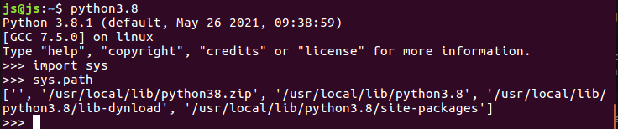
모듈경로 확인
Python 모듈경로 확인
Ctrl + Alt + t
python3.8(현재 환경에 설치되어 있는 python 버전 실행)
>> import sys
>> sys.path
Python 모듈 import 경로는 /usr/local/python3.8/*인 것을 확인
실제 입력 커맨드:

Slide 4
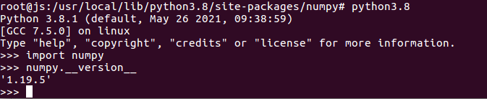
기존 모듈버전 확인
pip로 numpy를 이미 설치한 경우 (최초설치의 경우 다음)
버전 issue 문제를 해결하기 위한 기존버전 확인
python3.8
>> import numpy
>> numpy.__version__
실제 입력 커맨드:

Slide 5
기존버전 삭제
sudo python3.8 -m pip uninstall numpy
실제 입력 커맨드:

Slide 6
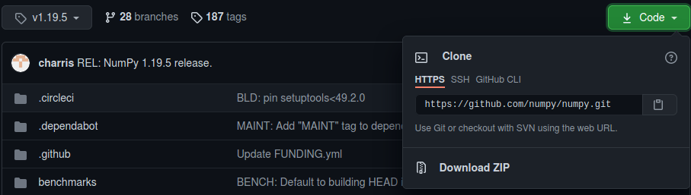
소스파일 다운로드
Python 모듈경로로 이동
cd /usr/local/lib/python3.8/site-package
1.19.5버전 git clone 또는 .zip 다운로드
Git clone 시
git clone https://github.com/numpy/numpy.git
실제 입력 커맨드:

Slide 7
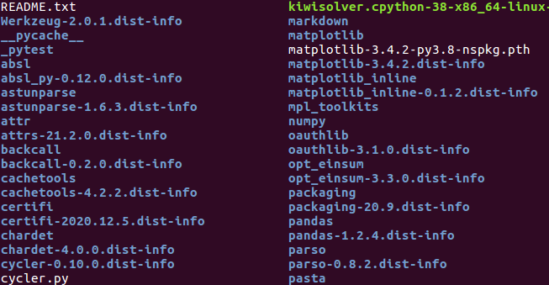
소스파일 다운로드
.zip파일 다운로드 시
다운로드 경로로 이동
cd /home/[사용자명]/Downloads
'numpy-1.19.5' 파일명을 'numpy'로 변경
압축해제 후 python 모듈 경로로 이동
unzip numpy
mv numpy /usr/local/lib/python3.8/site-packages
cd usr/local/lib/python3.8/site-packages
ls
실제 입력 커맨드:

Slide 8
빌드 전 Depandency 확인
Numpy 1.19.5 기준 python 3.7 이상 요구됨
python3.8 -m pip install python3-dev
Python 확장모듈 헤더파일 모음
python3.8 -m pip install Cython
python 기반 C/C++ 루틴 호출 인터페이스 모듈
python3.8 -m pip install pytest
유닛 테스트 모듈
python3.8 -m pip install hypothesis
고급 테스트 모듈
실제 입력 커맨드:
* 이 중 하나라도 만족하지 않으면 설치 불가

Slide 9
빌드
Numpy 디렉터리 이동
cd /usr/local/lib/python3.8/site-packages/numpy
빌드(택 1)
sudo python3.8 setup.py build_ext --inplace
sudo python3.8 setup.py build –j 4(멀티코어 사용 병렬 빌드) install –prefix $HOME/.local
실제 입력 커맨드:

Slide 10
모듈 설치
빌드된 모듈 설치
python3.8 -m pip install .
실제 입력 커맨드:

Slide 11
설치확인
python3.8
>> import numpy
>> numpy.__version__
1.19.5
실제 입력 커맨드:

